Slide 1


Нарушевич Андрей Георгиевич,
канд. филол. наук, доцент, заведующий кафедрой русского языка и литературы ТИ имени А.П. Чехова
Русский родной язык. 5-9 классы: программа курса и структура учебных пособий для учащихся
УМК для Курса русского родного языка в основной школе

Slide 2



Учебный предмет
Русский родной язык
Образовательная область
«Родной язык и родная литература»
УМК «Русский родной язык»
1–4 классы
5-9 классы
Издательство
«Просвещение»
совместно с издательством

Slide 3

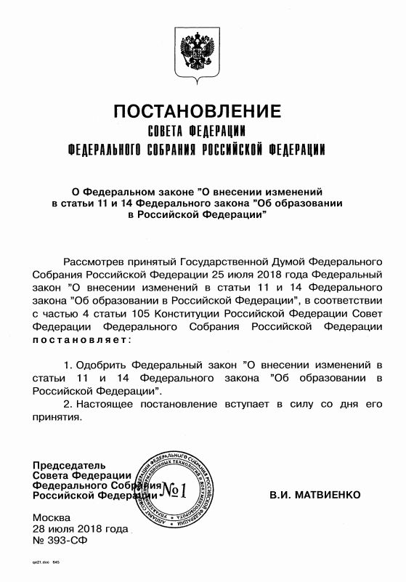
О внесении изменений в статьи 11 и 14 Федерального закона
"Об образовании в Российской Федерации"
Статья 11 дополнена новой частью 5¹ следующего содержания:
Часть 5¹
Федеральные государственные образовательные стандарты дошкольного, начального общего и основного общего образования обеспечивают возможность получения образования на родных языках из числа языков народов Российской Федерации, изучения государственных языков республик Российской Федерации, родных языков из числа языков народов Российской Федерации, в том числе русского языка как родного языка.
Постановление № 393-СФ «О Федеральном законе «О внесении изменений в статьи 11 и 14 Федерального закона
«Об образовании в Российской Федерации» вступило в силу 28 июля 2018 г.
Статья 14 дополнена в части 4 и в части 6:
Часть 4
Граждане Российской Федерации имеют право на получение дошкольного, начального общего и основного общего образования на родном языке из числа языков народов Российской Федерации, в том числе русского языка как родного языка, а также право на изучение родного языка из числа языков народов Российской Федерации в пределах возможностей, предоставляемых системой образования, в порядке, установленном законодательством об образовании. Реализация указанных прав обеспечивается созданием необходимого числа соответствующих образовательных организаций, классов, групп, а также условий для их функционирования. Преподавание и изучение родного языка из числа языков народов Российской Федерации в рамках имеющих государственную аккредитацию образовательных программ осуществляются в соответствии с федеральными государственными образовательными стандартами, образовательными стандартами.
Язык, языки образования определяются локальными нормативными актами организации, осуществляющей образовательную деятельность по реализуемым ею образовательным программам, в соответствии с законодательством Российской Федерации. Свободный выбор языка образования, изучаемых родного языка из числа языков народов Российской Федерации, в том числе русского языка как родного языка, государственных языков республик Российской Федерации осуществляется по заявлениям родителей (законных представителей) несовершеннолетних обучающихся при приеме (переводе) на обучение по образовательным программам дошкольного образования, имеющим государственную аккредитацию образовательным программам начального общего и основного общего образования.
Часть 6
Постановление совета федерации федерального собрания рф ОТ 28 ИЮЛЯ 2018 ГОДА

Slide 4
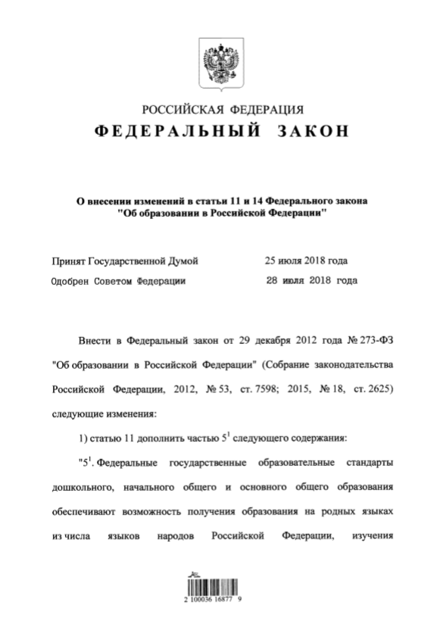
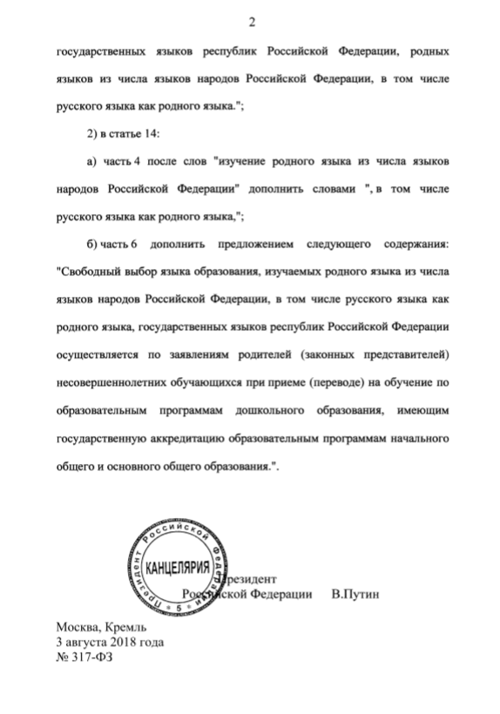
Федеральный закон
о внесении изменений в статьи 11 и 14 Федерального закона
"Об образовании в Российской Федерации"
От 3 августа 2018 г.
№ 317-фз
Федеральный закон № 317-фз ОТ 3 августа 2018 ГОДА

Slide 5

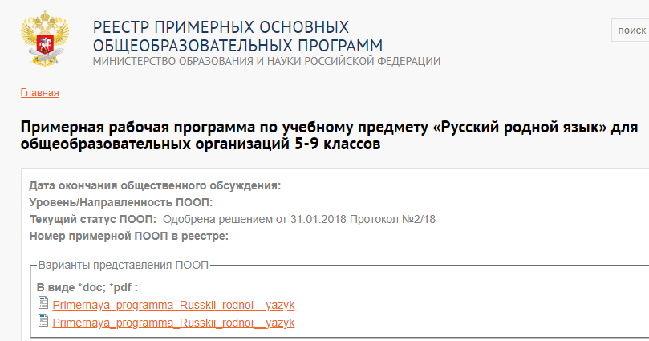
Примерная программа по учебному предмету
русский родной язык
для образовательных организаций, реализующих программы
основного общего образования
Одобрена
решением федерального учебно-методического объединения
по общему образованию.
Протокол от 31 января 2018 года № 2/18
Примерная программа разработана на основе требований федерального государственного образовательного стандарта основного общего образования к результатам освоения основной образовательной программы основного общего образования по учебному предмету «Русский
родной язык», входящему в образовательную область «Родной язык и родная литература».
Программа по русскому языку для 5–9 классов составлена на основе требований к предметным результатам освоения основной образовательной программы, представленной в ФГОС основного общего образования, и рассчитана на общую учебную нагрузку в объеме 245 часов:
по 70 часов в 5, 6 классах (2 часа в неделю)
по 35 часов в 7, 8, 9 классах (1 час в неделю)
Разработка примерных рабочих программ по учебному предмету «русский родной язык»

Slide 6






Примерная рабочая программа
по учебному предмету
русский родной язык
для образовательных организаций,
реализующих программы
основного общего образования
Нормативная правовая основа программы:
Федеральный закон от 29 декабря 2012 г. № 273-ФЗ
«Об образовании в Российской Федерации»;
Постановление Совета Федерации Федерального Собрания Российской Федерации от 28 июля 2018 г. № 393-СФ «О Федеральном законе «О внесении изменений в статьи 11 и 14 Федерального закона «Об образовании в Российской Федерации»;
Закон Российской Федерации от 25 октября 1991 г.
№ 1807-1 «О языках народов Российской Федерации»
(в редакции Федерального закона № 185-ФЗ);
приказ Министерства образования и науки
Российской Федерации от 17 декабря 2010 г. № 1897
«Об утверждении федерального государственного образовательного стандарта основного общего образования» (в редакции приказа Минобрнауки России от 31 декабря 2015 г. № 1577).
Программа включает:
пояснительную записку, в которой раскрываются:
цели изучения русского родного языка;
даётся общая характеристика курса
определяется место учебного предмета «Русский
родной язык» в учебном плане;
раскрываются основные подходы к отбору содержания курса;
даётся характеристика его основных содержательных линий;
требования к результатам освоения основной образовательной программы основного общего образования по русскому родному языку на личностном, метапредметном и предметном уровнях;
примерное содержание учебного предмета «Русский родной язык».
Программа определяет:
содержание учебного предмета по годам обучения; основные методические стратегии обучения, воспитания и развития обучающихся средствами учебного предмета «Русский родной язык».
Примерная рабочая программа предмета «русский родной язык»: основное общее образование

Slide 7
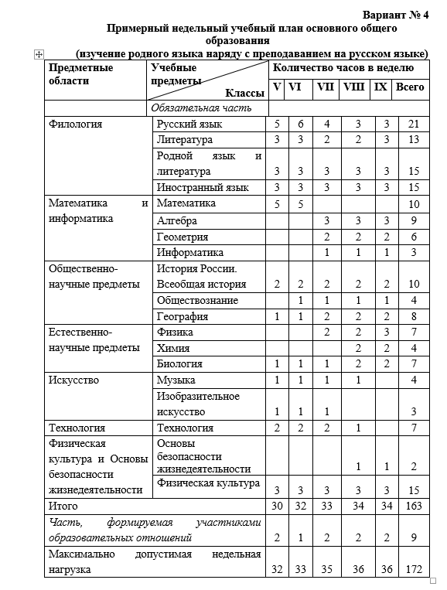
ПРИМЕРНАЯ
ОСНОВНАЯ ОБРАЗОВАТЕЛЬНАЯ ПРОГРАММА
ОСНОВНОГО ОБЩЕГО ОБРАЗОВАНИЯ
Учебный план с учетом учебного предмета «Родной язык и литература» (основное общее образование).
Это вариант Примерного учебного плана для образовательных организаций, в которых обучение ведется на русском языке, но наряду с ним изучается один из языков народов Российской Федерации. В соответствии с Федеральным законом № 317-ФЗ от 3 августа 2018 г. эти планы могут использоваться и для планирования нового учебного предмета «Русский родной язык».

Slide 8
Где найти рабочую программу
Вариант рабочей программы
по русскому родному языку с примерным тематическим планированием
для 1, 5 и 9 классов размещён
в свободном доступе на сайте www.uchlit.com

Slide 9
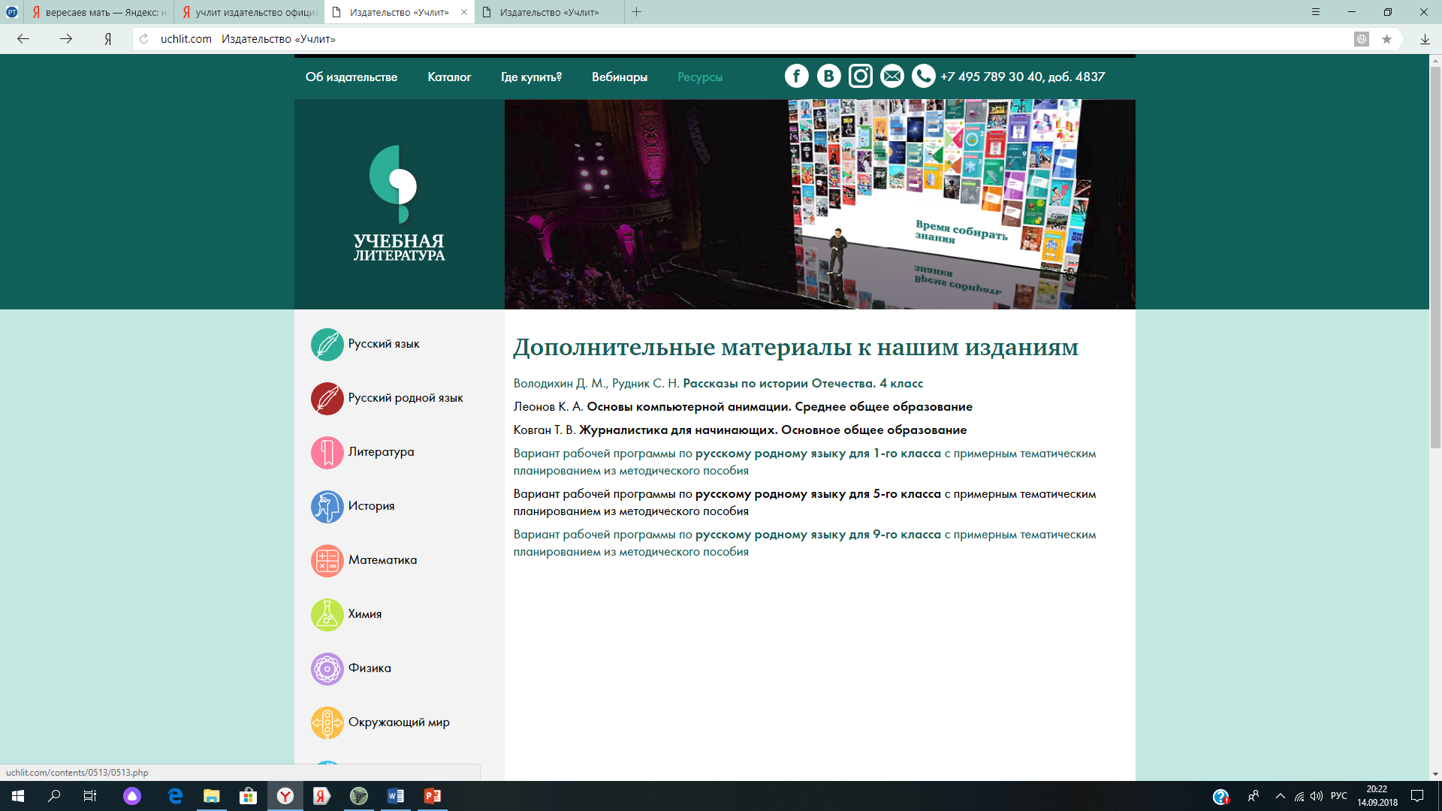
www.uchlit.com

Slide 10
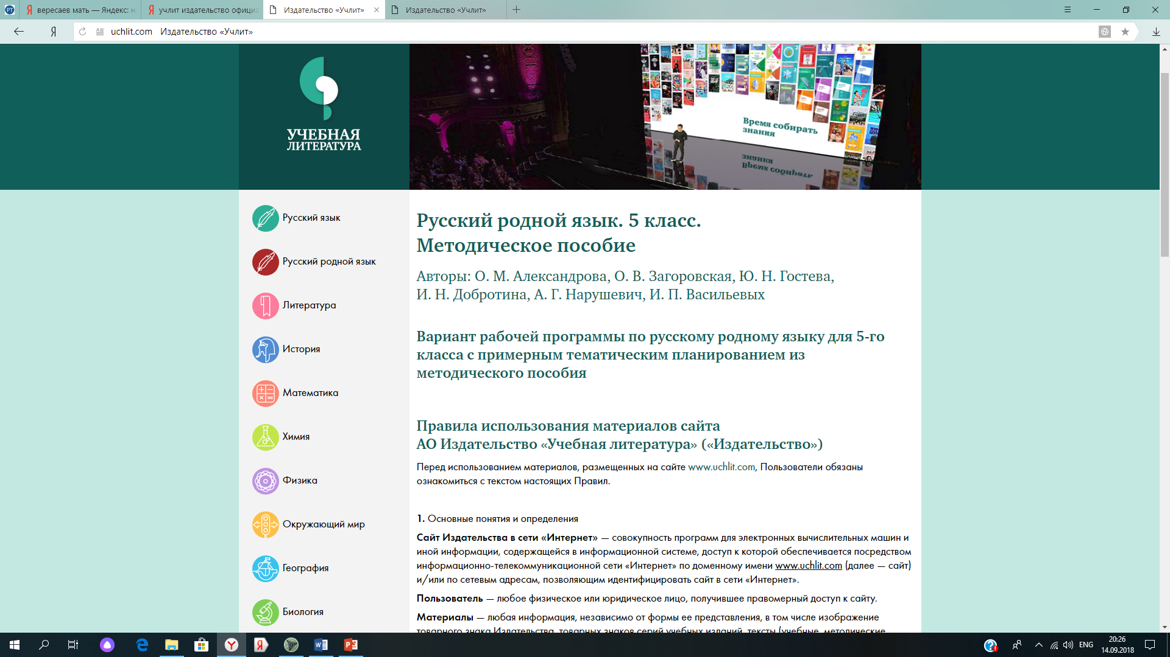
www.uchlit.com

Slide 11

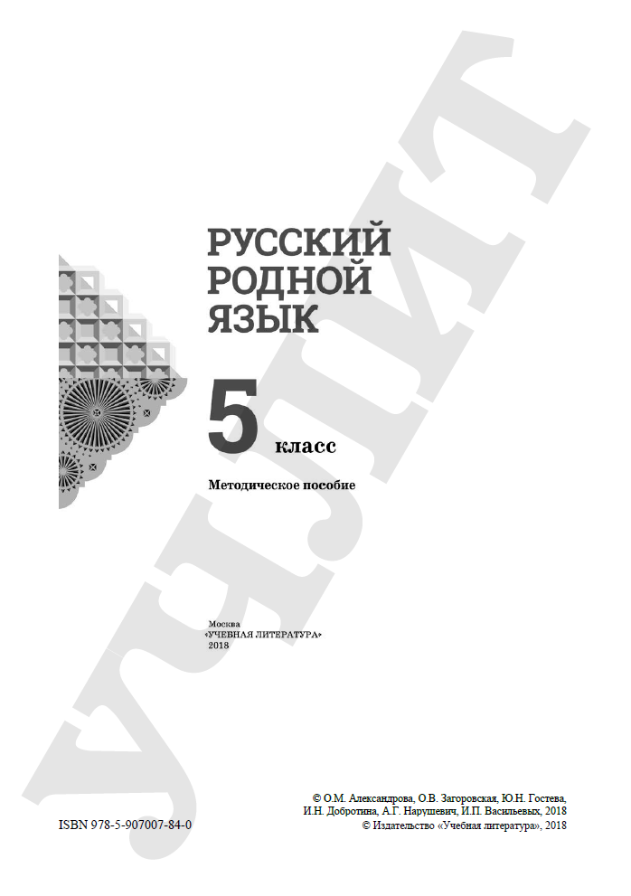
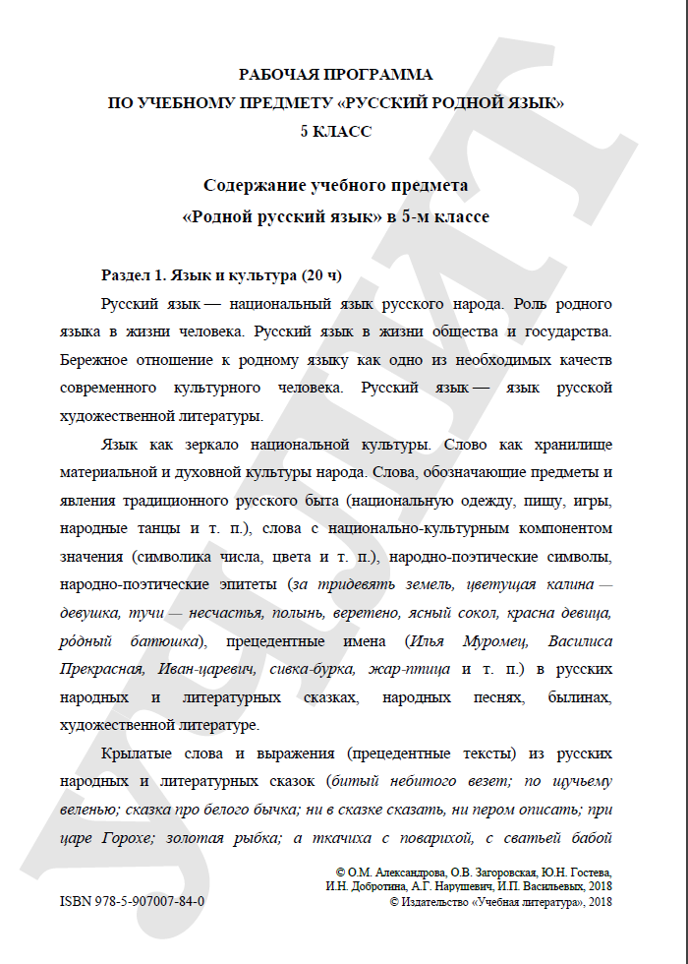
Русский родной язык. 5 класс.
Методическое пособие
Авторы: О. М. Александрова, О. В. Загоровская, Ю. Н. Гостева, И. Н. Добротина, А. Г. Нарушевич, И. П. Васильевых
Вариант рабочей программы по русскому родному языку для 5-го класса с примерным тематическим планированием из методического пособия

Slide 14





УМК для 5–9 классов
русский родной язык
Авторский коллектив:
Александрова О. М.
ЗАГОРОВСКАЯ О.В.
Богданов С. И.
ВЕРБИЦКАЯ Л.А.
ГОСТЕВА Ю.Н.
ДОБРОТИНА И.Н.
НАРУШЕВИЧ А.Г.
КАЗАКОВА Е.И.
ВАСИЛЬЕВЫХ И.П.
Учебники для 5–9 классов созданы
в соответствии с проектом Примерной рабочей программы по учебному предмету «Русский родной язык» для образовательных организаций, реализующих программы основного общего образования, и предназначены для сопровождения и поддержки основного курса русского языка, обязательного для изучения во всех школах Российской Федерации.
Работа по учебникам поможет ученику понять, насколько важно изучение родного языка для постижения культуры своего народа.
УМК для Курса русского родного языка в основной школе

Slide 15

Учебное пособие для 5-го класса создано в соответствии с Примерной программой по учебному предмету «Русский родной язык» и предназначено для сопровождения и поддержки основного курса русского языка, обязательного для изучения во всех школах Российской Федерации. Согласно Примерной программе, курс русского родного языка в 5 классе рассчитан на 70 часов учебной нагрузки.
Содержание учебного пособия ориентировано на воспитание патриотизма и уважения к русскому языку как основе русской культуры и литературы.
Работа с учебным пособием позволит расширить представления учащихся об отражении в русском языке истории, материальной и духовной культуры русского народа, о русской языковой картине мира, о закономерностях и основных тенденциях развития русского языка.
Особое внимание уделяется вопросам формирования речевой культуры учащихся в современной языковой ситуации, в том числе связанных с коммуникацией в интернет-пространстве. Соответствует федеральному государственному образовательному стандарту основного общего образования.

Slide 16


УМК для 5 класса
русский родной язык
Содержание ориентировано на воспитание патриотизма и уважения к русскому языку как основе русской культуры и литературы.
Работа с теоретическими материалами, практическими и проектными заданиями позволят расширить представления учащихся об отражении в русском языке истории, материальной и духовной культуры русского народа,
о русской языковой картине мира.
Ученики получат представление о закономерностях и основных тенденциях развития русского языка.
Соответствует федеральному государственному образовательному стандарту основного общего образования и примерной рабочей программе по предмету «Русский родной язык» для 5 класса.
Методические материалы:
рабочая программа курса;
тематическое планирование;
вебинары
http://uchlit.com:
Кол-во страниц: 176
Обложка: мягкая
Формат: 84х108/16
Красочность: 4
Курс русского родного языка
в 5 классе рассчитан
на 70 часов учебной нагрузки
подготовлено к изданию: «русский родной язык. 5 класс»
14

Slide 17


УМК для 9 класса
русский родной язык
Содержание ориентировано на воспитание патриотизма и уважения к русскому языку как основе русской культуры и литературы.
Особый акцент сделан на выявлении многообразных связей русского языка с цивилизацией и культурой, государством и обществом.
Значительно расширяются сведения о том, как действует языковая система в речи.
На первый план выводятся вопросы формирования речевой культуры учащихся в современной языковой ситуации, в том числе связанные с коммуникацией в интернет-пространстве.
Соответствует федеральному государственному образовательному стандарту основного общего образования и примерной рабочей программе по предмету «Русский родной язык» для 9 класса.
Методические материалы:
рабочая программа курса;
тематическое планирование;
вебинары
http://uchlit.com:
Кол-во страниц: 128
Обложка: мягкая
Формат: 84х108/16
Красочность: 4
Курс русского родного языка
в 9 классе рассчитан
на 35 часов учебной нагрузки.
подготовлено к изданию: «русский родной язык. 9 класс»
10

Slide 18
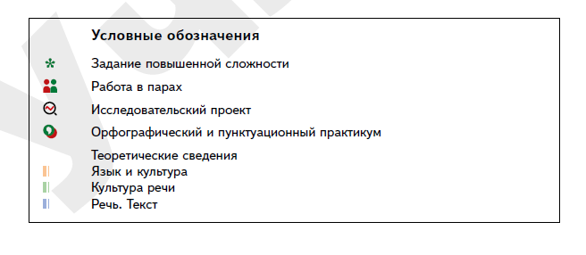
Система навигации

Slide 19
5 класс 9 класс

Slide 20
Структура параграфа как способ организации познавательной деятельности учащихся
Языковой материал для наблюдения
Теоретические сведения, правила, выводы
Система упражнений (языковых, коммуникативно направленных)
Тексты и система заданий к ним
Орфографический и пунктуационный практикум

Slide 21
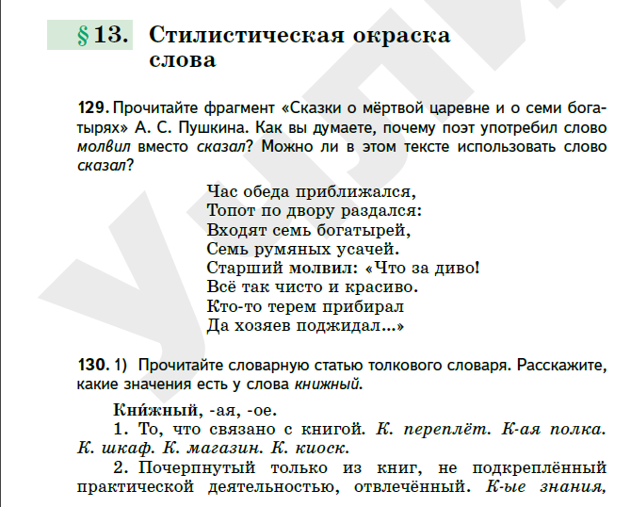
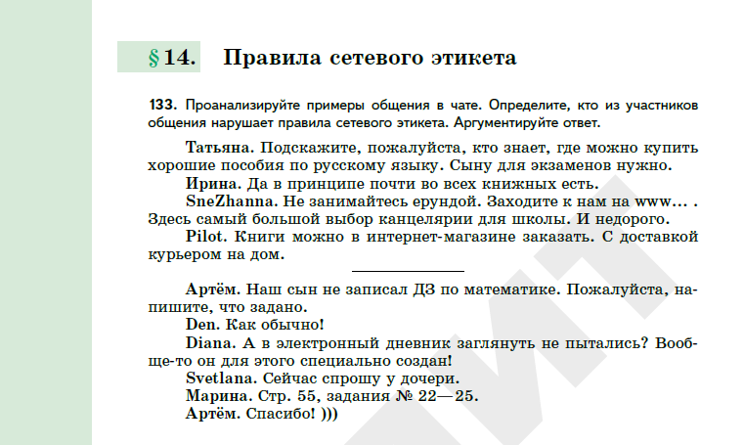
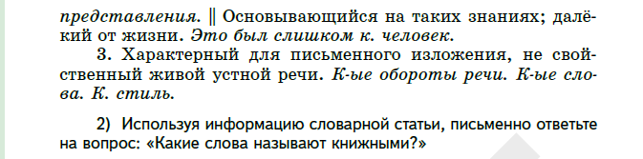
Материал для наблюдения

Slide 22
Система предметных рубрик
Создает возможность более эффективного изучения языкового, речевого и культуроведческого материала
Повышает информационную насыщенность параграфа
Помогает активизировать познавательную деятельность учащихся
Материал рубрик позволяет связать лингвистический материал с фактами других наук (истории, этнографии, культурологии и т.д.)

Slide 23
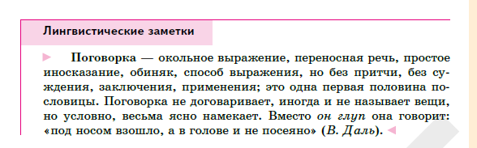
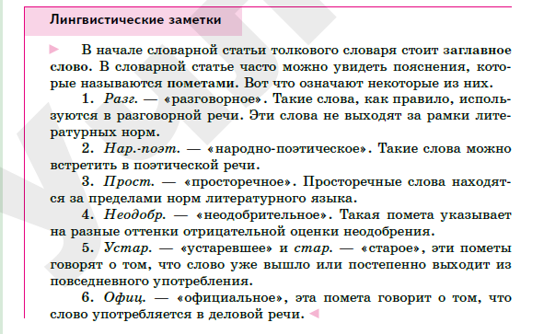
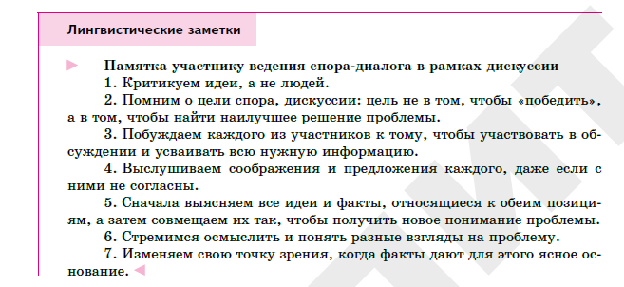
Рубрика «Лингвистические заметки»

Slide 24
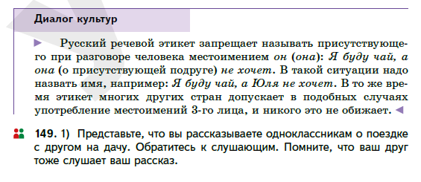
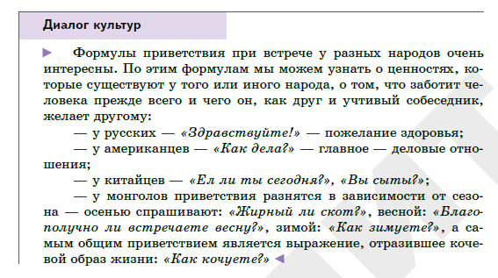
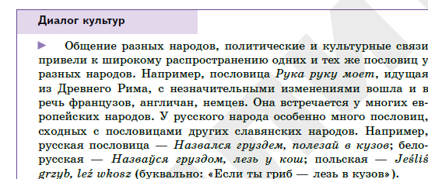
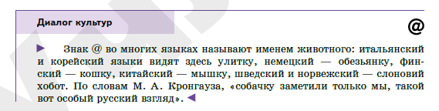
Рубрика «Диалог культур»

Slide 25
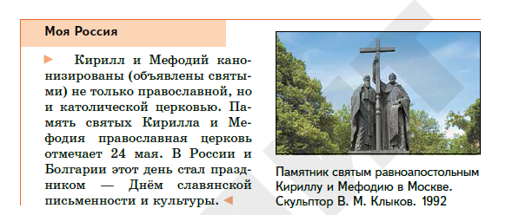
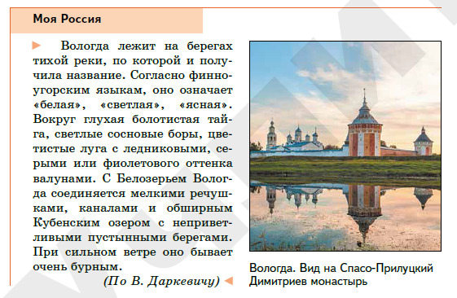
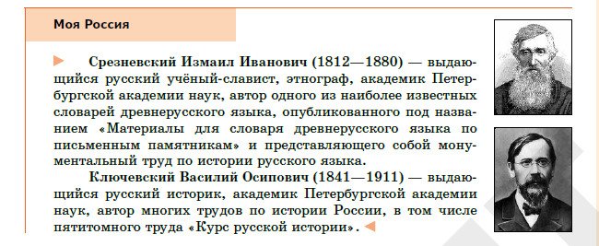
Рубрика «Моя Россия»

Slide 26
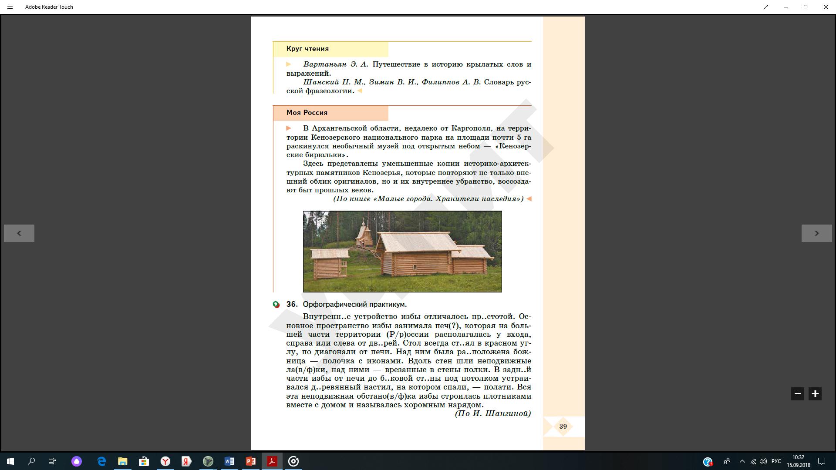
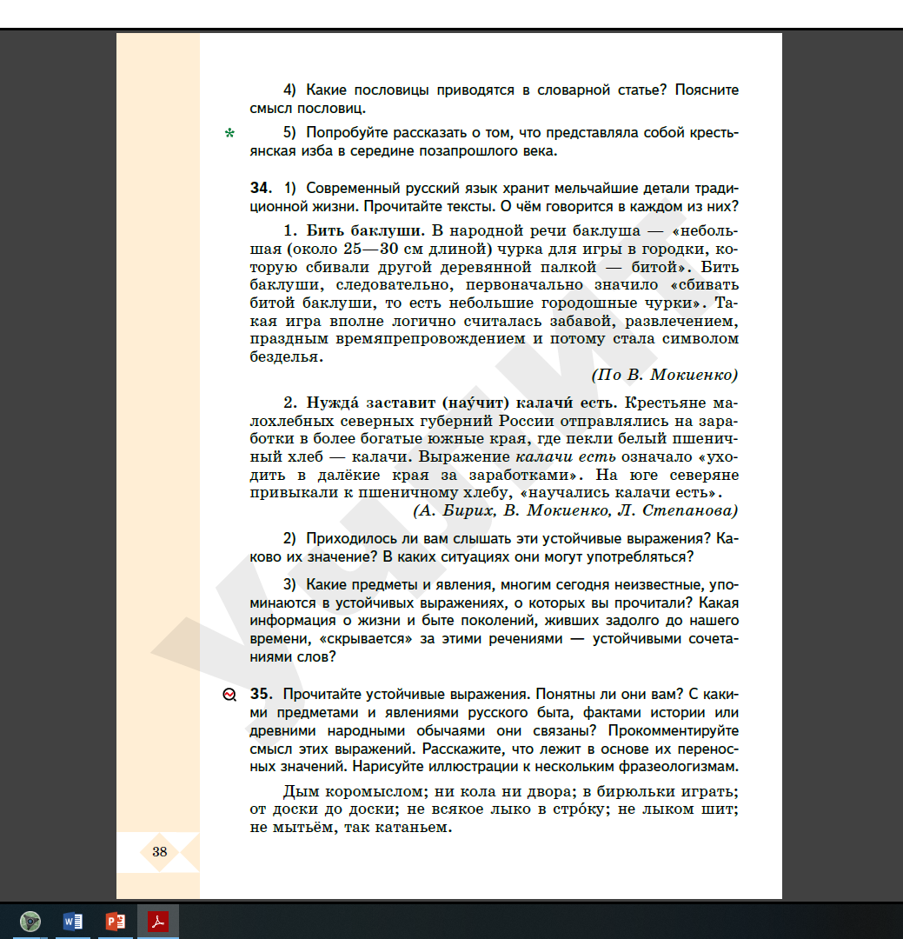
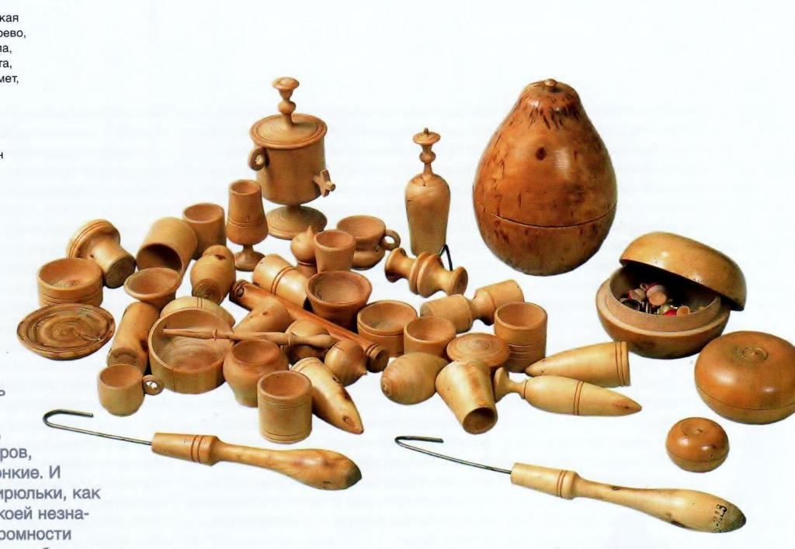
Рубрика «Моя Россия»

Slide 27
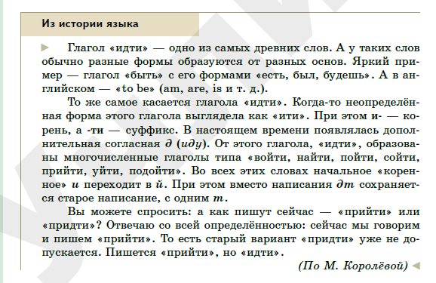
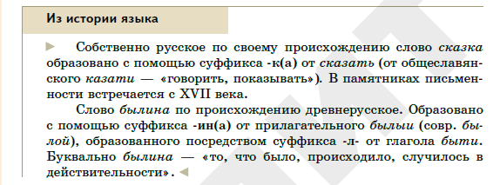
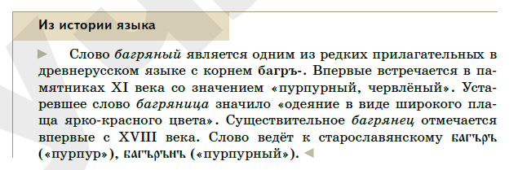
Рубрика «Из истории языка»

Slide 28
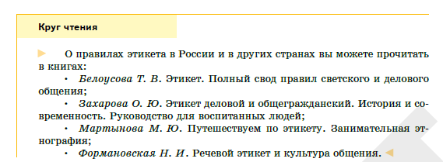
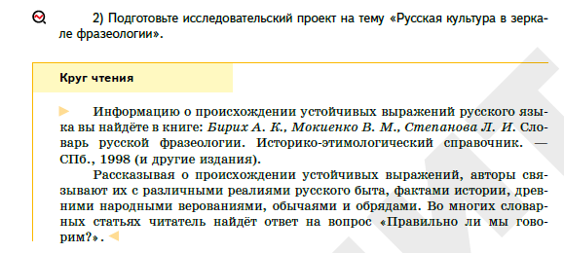
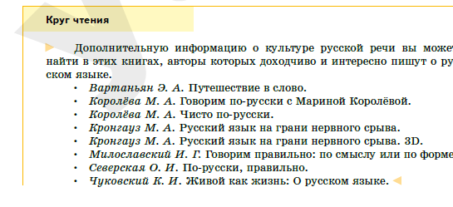
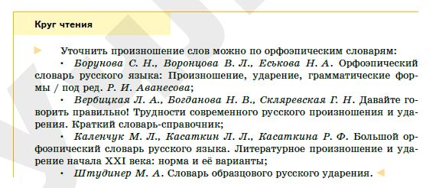
Рубрика «Круг чтения»

Slide 29
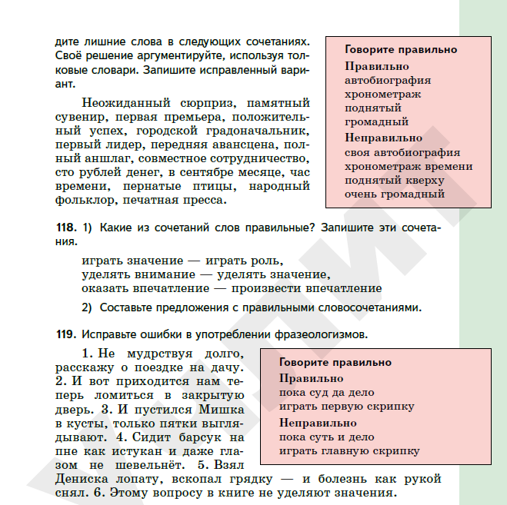
Рубрика «Говорите правильно»

Slide 30
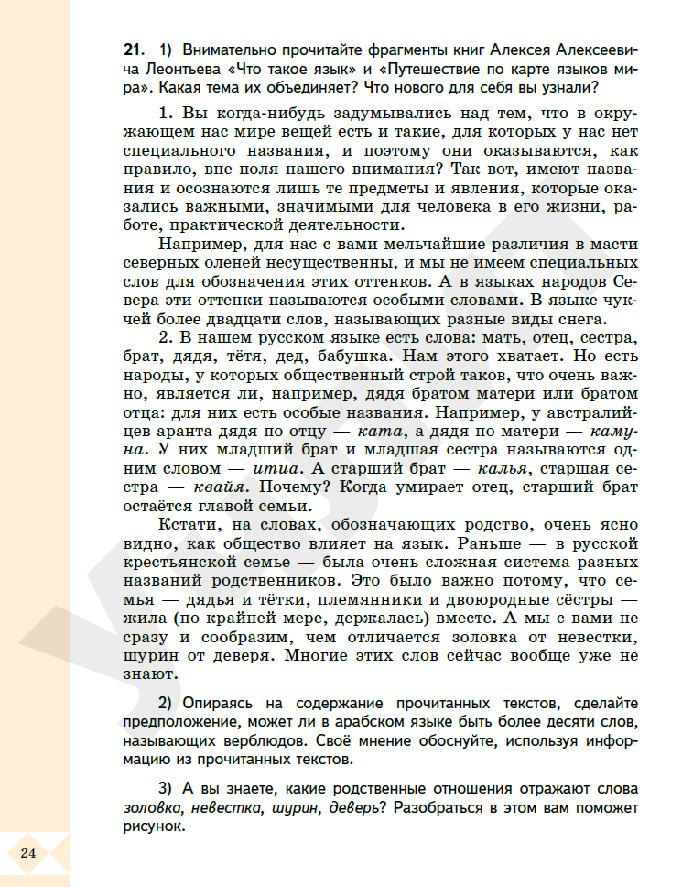
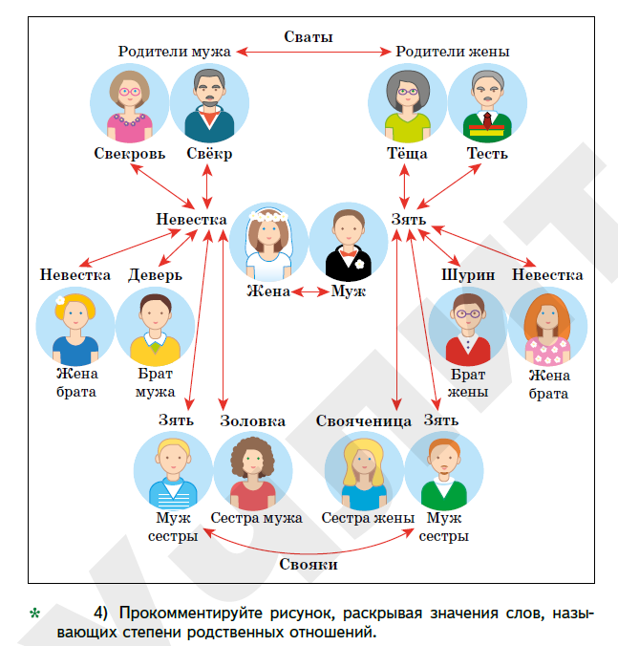

Slide 31
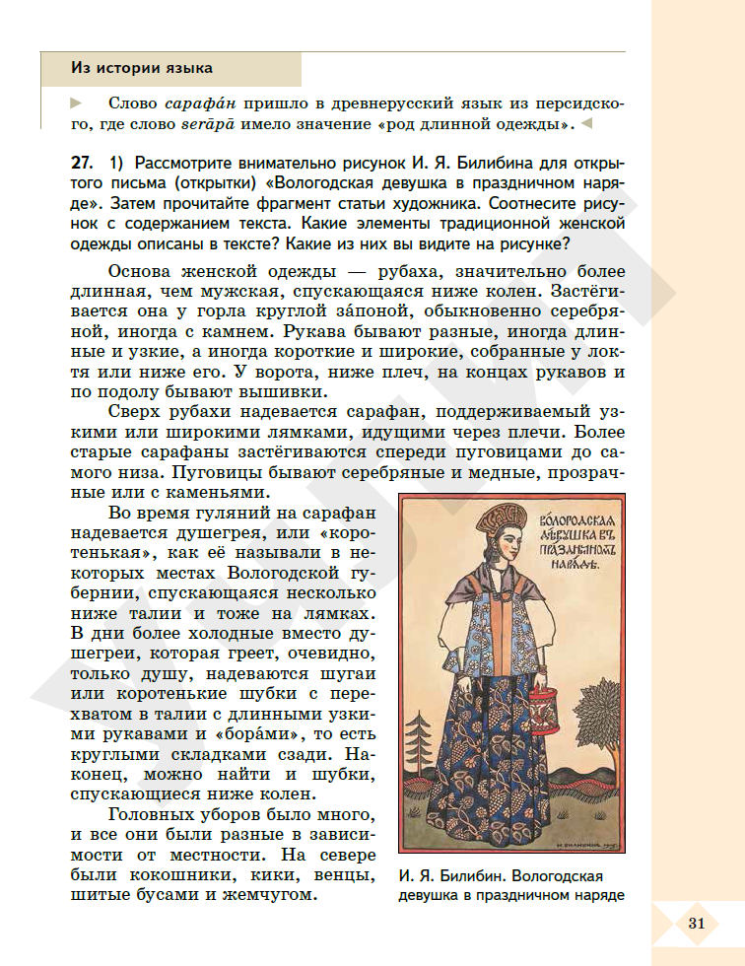
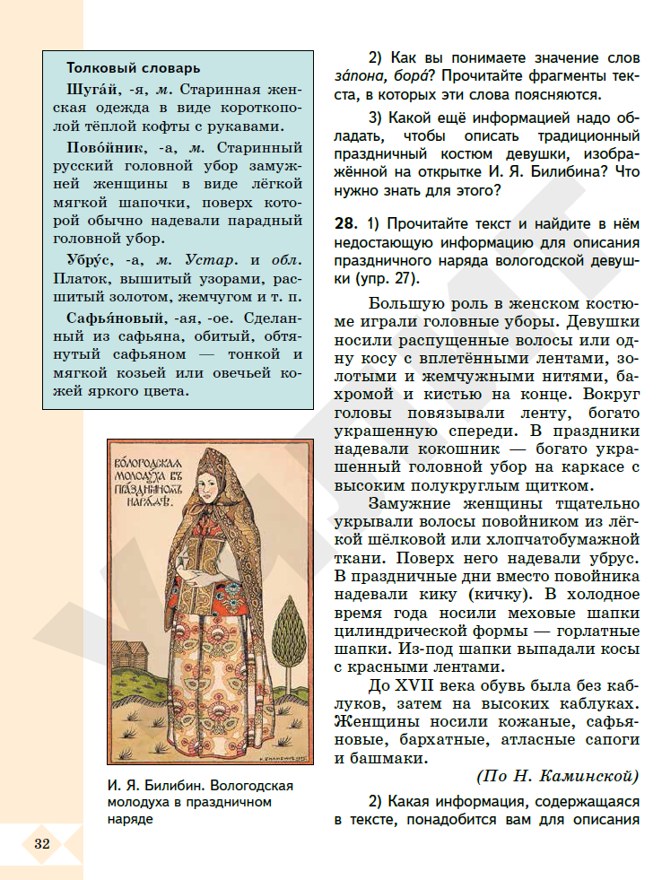
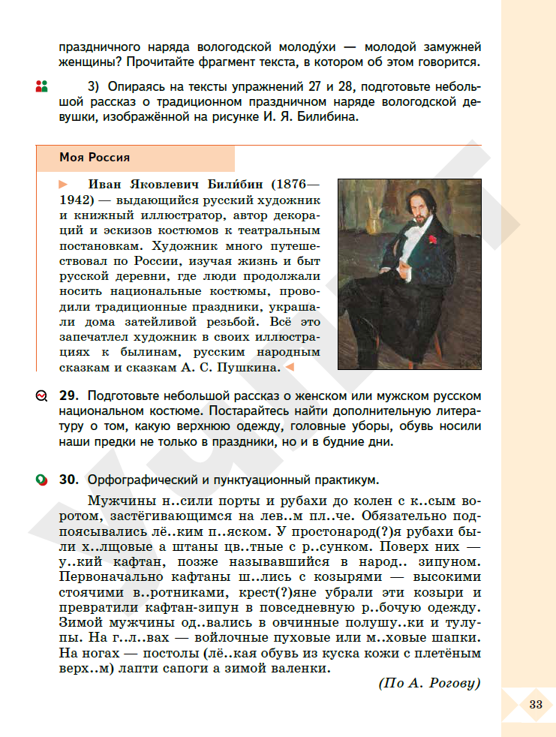
Смысловое пространство параграфа

Slide 32
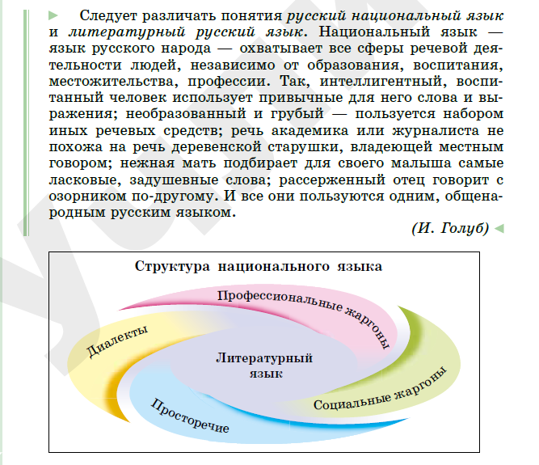
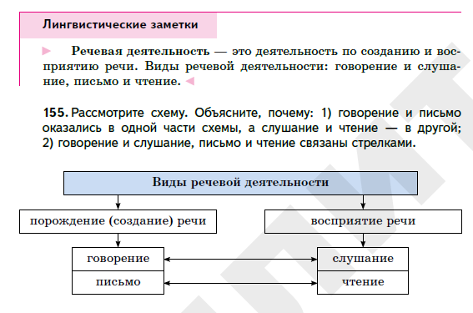
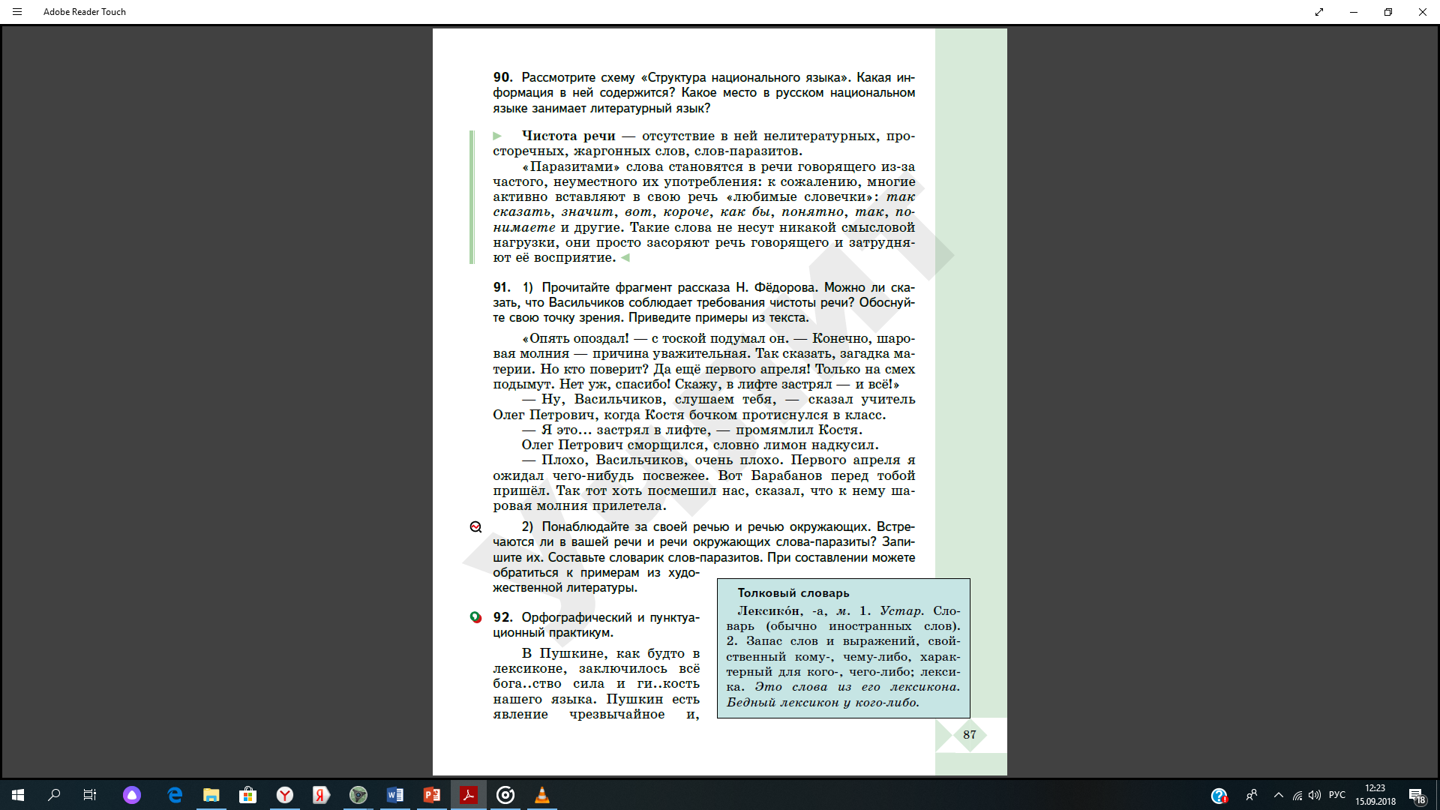
Работа с нелинейными текстами

Slide 33
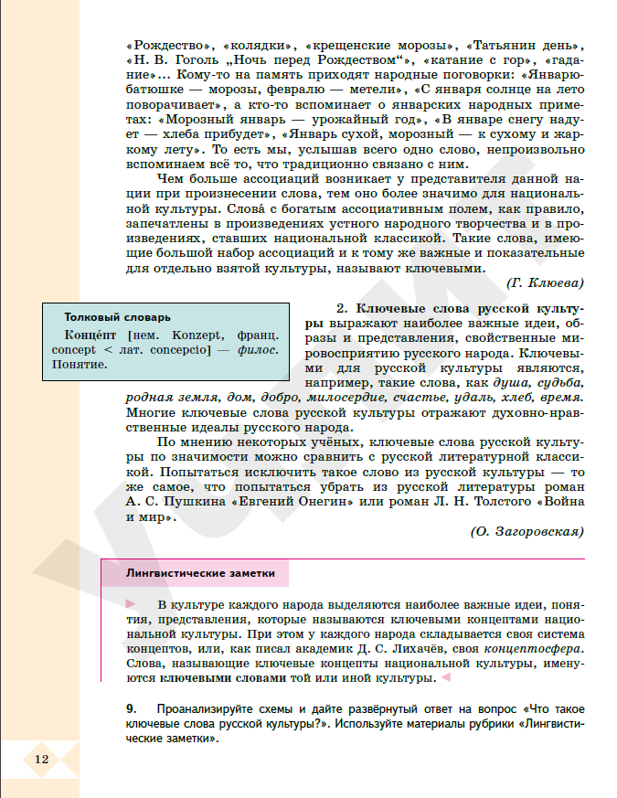
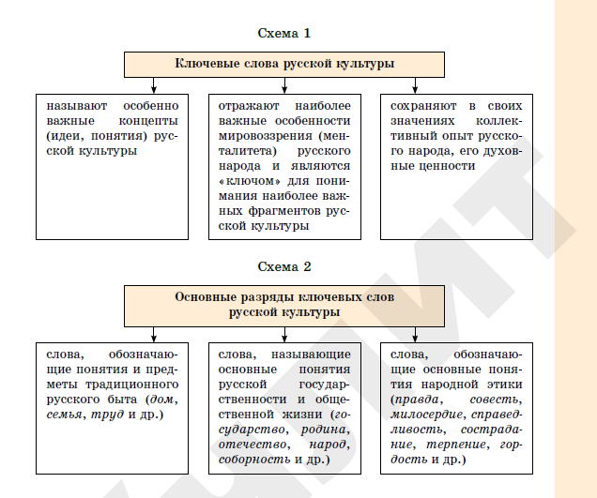

Slide 34
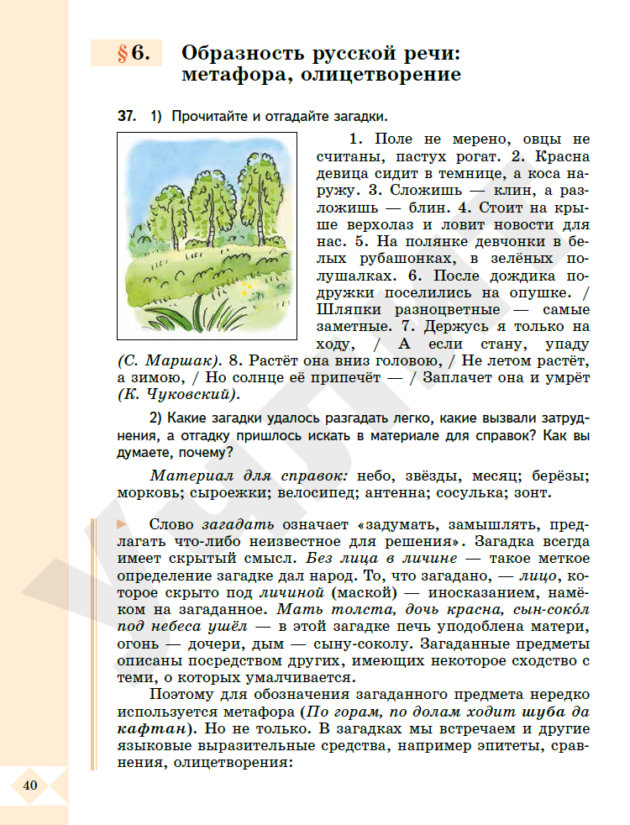
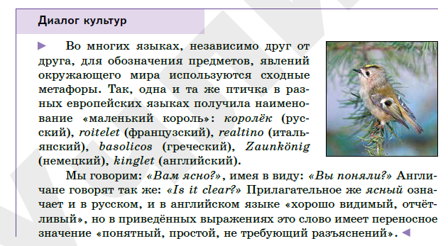
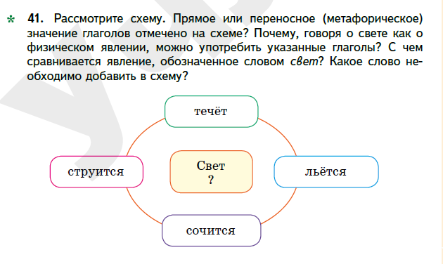

Slide 35
Осваиваем различные виды чтения
Виды чтения
Ознакомительное
Просмотровое
Изучающее
Поисковое

Slide 36
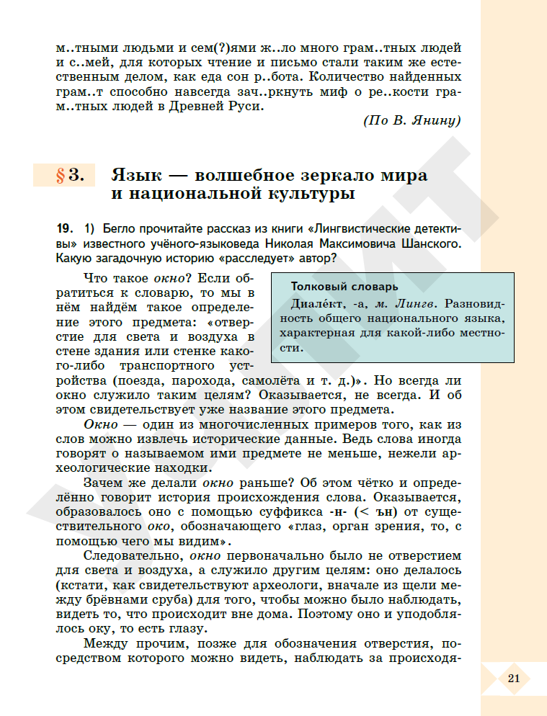
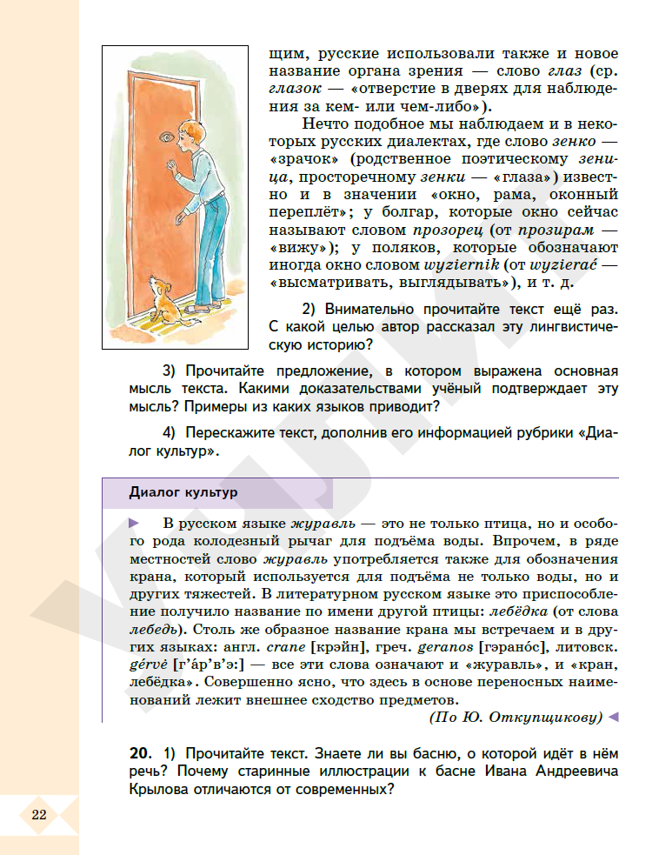

Slide 37
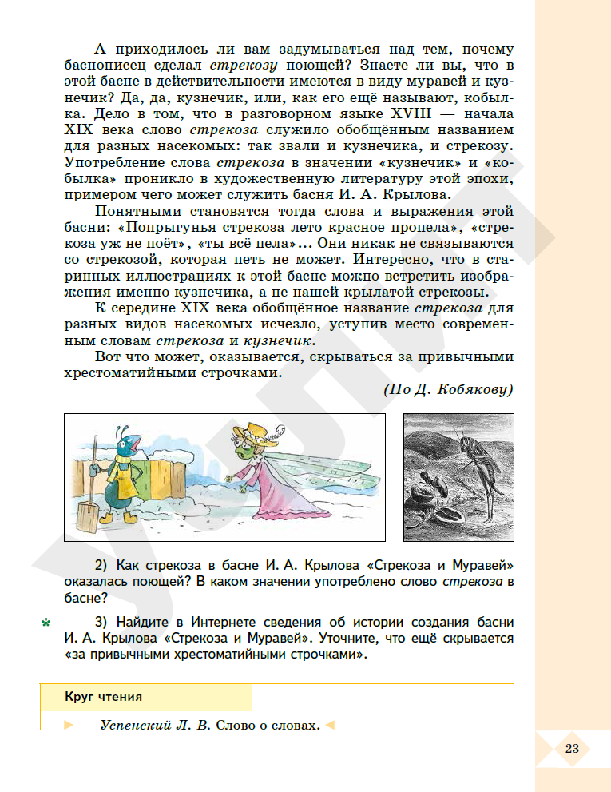

Slide 38


Работа с нелинейными текстами

Slide 39



Работа в паре 5 класс

Slide 40





Работа в паре 9 класс

Slide 41




Исследовательский проект

Slide 42






Исследовательский проект

Slide 43


Орфографический и пунктуационный практикум

Slide 44

Инфографика

Slide 45

Инфографика

Slide 46


Slide 47


Slide 48

Инфографика

Slide 49

Инфографика

Slide 50
«Облако тегов»

Slide 51
Примерная программа по учебному предмету
русский родной язык
для образовательных организаций, реализующих программы
основного общего образования
Одобрена
решением федерального учебно-методического объединения
по общему образованию.
Протокол от 31 января 2018 года № 2/18
Примерная программа разработана на основе требований федерального государственного образовательного стандарта основного общего образования к результатам освоения основной образовательной программы основного общего образования по учебному предмету «Русский
родной язык», входящему в образовательную область «Родной язык и родная литература».
Программа по русскому языку для 5–9 классов составлена на основе требований к предметным результатам освоения основной образовательной программы, представленной в ФГОС основного общего образования, и рассчитана на общую учебную нагрузку в объеме 245 часов:
по 70 часов в 5, 6 классах (2 часа в неделю)
по 35 часов в 7, 8, 9 классах (1 час в неделю)
Разработка примерных рабочих программ по учебному предмету «русский родной язык»

Slide 52
ПРИМЕРНАЯ
ОСНОВНАЯ ОБРАЗОВАТЕЛЬНАЯ ПРОГРАММА
ОСНОВНОГО ОБЩЕГО ОБРАЗОВАНИЯ
Учебный план с учетом учебного предмета «Родной язык и литература» (основное общее образование).
Это вариант Примерного учебного плана для образовательных организаций, в которых обучение ведется на русском языке, но наряду с ним изучается один из языков народов Российской Федерации. В соответствии с Федеральным законом № 317-ФЗ от 3 августа 2018 г. эти планы могут использоваться и для планирования нового учебного предмета «Русский родной язык».

Slide 53
Где найти рабочую программу
Вариант рабочей программы
по русскому родному языку с примерным тематическим планированием
для 1, 5 и 9 классов размещён
в свободном доступе на сайте www.uchlit.com

Slide 54
www.uchlit.com

Slide 55
Информация для покупателей и заказчиков пособий
По вопросам проведения информационно-методических мероприятий можно обращаться к руководителю центра методической поддержки педагогов Анашкиной Е.Б., e-mail: EAnashkina@prosv.ru, тел.: +7-495-789-30-40, доб. 45-44 или специалистам отдела продвижения АО «Издательство «Учебная литература»: Тихоновой А.А. e-mail: smm@uchlit.com и Борзуновой М.А., e-mail: BorzunovaMA@uchlit.com,
тел. +7-495-789-30-40, доб. 48-37.
По вопросам приобретения учебных пособий можно обращаться к начальнику отдела по работе с оптовыми клиентами АО «Издательство «Просвещение» Кузнецовой А.Н., e-mail Akuznetsova@prosv.ru, тел: (495) 789-30-40 (доб.40-76), моб. тел.: +7 965-408-68-03.
По вопросам заключения государственных контрактов на приобретение учебных пособий можно обращаться к начальнику отдела по работе с государственными заказами АО «Издательство «Просвещение» Трофимовой Г.В., e-mail: GTrofimova@prosv.ru , тел.: +7-495-789-30-40, доб. 41-44; моб. тел.: +7 968-936-5032.
Приобрести пособия можно также в интернет-магазине издательства «Просвещение»: https://shop.prosv.ru. По вопросам, связанным с оформлением заказа на учебные пособия, спецификой оплаты заказа, доставки и т.д., можно обращаться на электронный адрес: info@shop.prosv.ru.

